Slide 1

Formato Presentacion PPT
Tipos: Presentaciones, presentaciones interactivas
Nombre del recurso:Principios de estimulación oportuna según etapa evolutiva
Programa de estudio:
Asignatura: Psicología del aprendizaje
Clase
Este formato ayuda en la creación de los recursos educativos multimedia de su materia.
Cada imagen, gráfico o texto debe estar correctamente citado y referenciado en APA 7^{ma} Edición, utilizando citas válidas.
Tipo de recurso:
Presentaciones

Slide 2
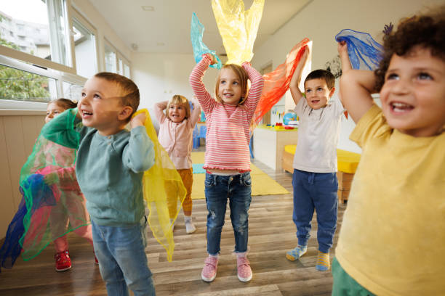
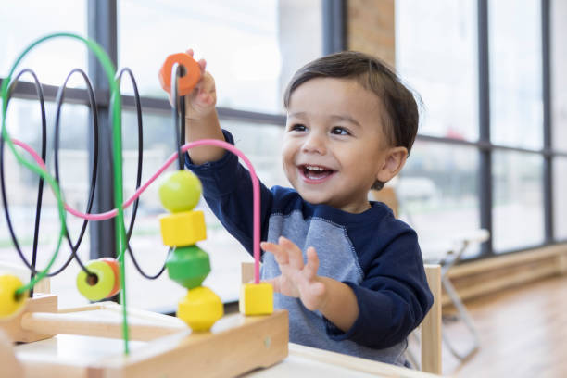
Principios de estimulación oportuna según etapa evolutiva
Nota. Adaptado de Los niños bailando en la sala de juegos bailan con bufandas [Fotografía], por Getty Images. https://www.gettyimages.com.mx/detail/foto/children-in-playroom-dance-with-scarves-in-imagen-libre-de-derechos/2184922177
Docente: Ivonne Pazmiño
Nota. Adaptado de Niño con juguete educativo [Fotografía], por Getty Images (s. f.). https://www.gettyimages.com.mx/detail/foto/toddler-boy-enjoys-playing-with-toys-in-imagen-libre-de-derechos/1056360056

Slide 3
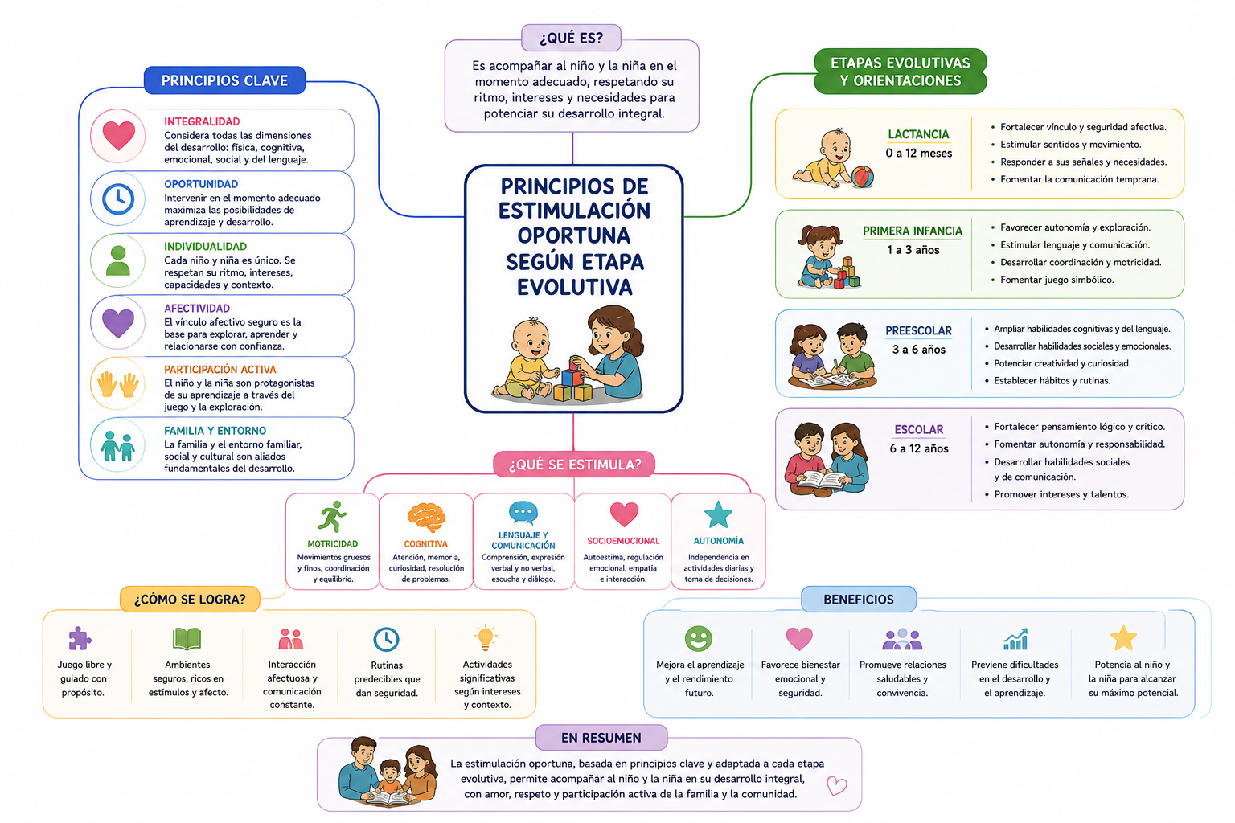
Principios de estimulación oportuna según etapa evolutiva
Nota. Adaptado de Principios de estimulación oportuna según etapa evolutiva (2026), infografía educativa. [Imagen] generada con inteligencia artificial.

Slide 4
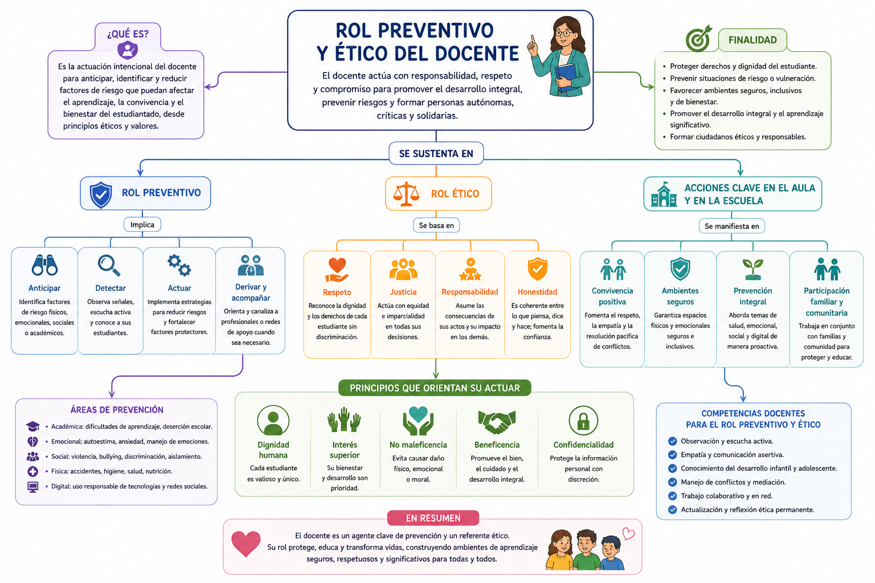
Nota. Adaptado de Rol preventivo y ético del docente (2026), infografía educativa. [Imagen] generada con inteligencia artificial.

Slide 5
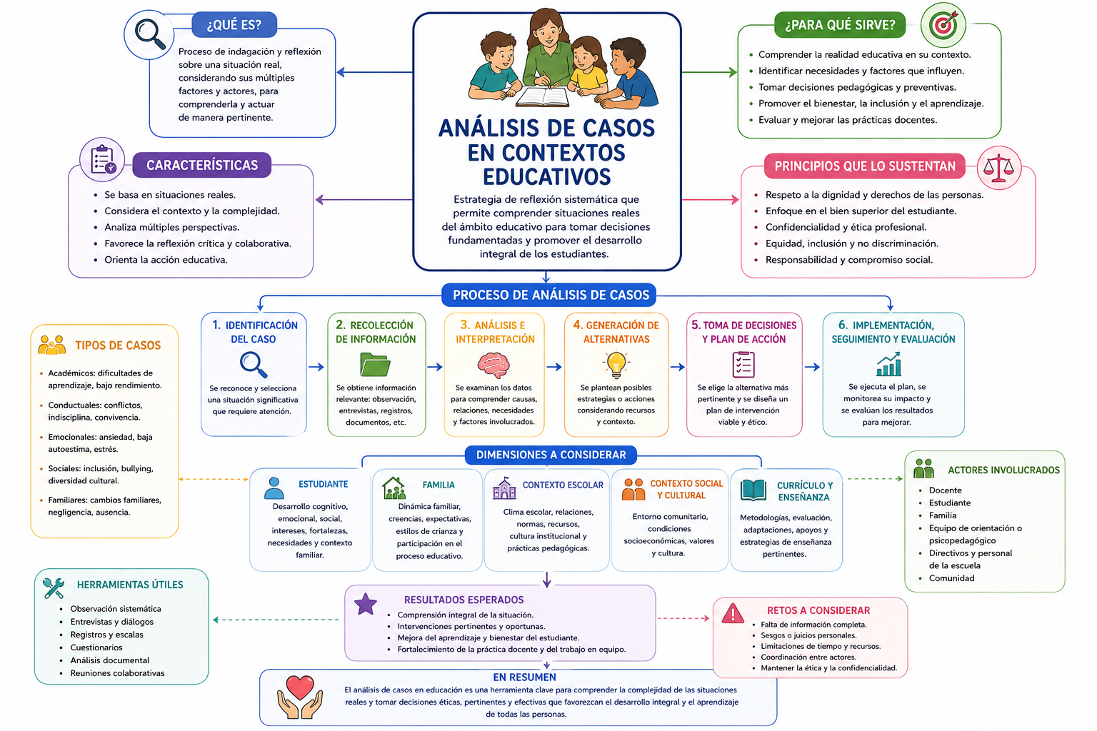
Nota. Adaptado de Análisis de casos en contextos educativos (2026), infografía educativa. [Imagen] generada con inteligencia artificial.

Slide 6
Referencias bibliográfica
Clínica Neurologika. (s. f.). Estimulación temprana oportuna. https://www.clinicaneurologika.com/estimulacion-temprana-oportuna/
YouTube. (s. f.). Estimulación temprana [Video]. YouTube. https://www.youtube.com/watch?v=D4VCY4upfNQ
YouTube. (s. f.). ¿Qué es la estimulación temprana? [Video]. YouTube. https://www.youtube.com/watch?v=b6pkiBm0b74
Universidad Regional Autónoma de los Andes (UNIANDES). (s. f.). Webinar: Docentes unidos por la ética – Mesa de valores. https://unirep.edu.ec/webinar-docentes-unidos-por-la-etica-mesa-de-valoresBowlby, J. (1988). Una base segura: Apego y desarrollo humano saludable. Basic Books.
https://books.google.com/books?id=Vdo9AAAAIAAJ
Papalia, D. E., & Martorell, G. (2017). Psicología del desarrollo (13.ª ed.). McGraw-Hill. https://www.mheducation.es/educacion-superior/psicologia-del-desarrollo-papalia-9786071511892-spain
Piaget, J. (1952). Los orígenes de la inteligencia en el niño. International Universities Press.
https://books.google.com/books?id=8m3WAAAAMAAJ
Bronfenbrenner, U. (1979). La ecología del desarrollo humano. Harvard University Press.
https://books.google.com/books?id=OCmbzWka6HcC
Papalia, D. E., & Martorell, G. (2017). Psicología del desarrollo (13.ª ed.). McGraw-Hill.
https://www.mheducation.es/educacion-superior/psicologia-del-desarrollo-papalia-9786071511892-spain
Vygotsky, L. S. (1978). El desarrollo de los procesos psicológicos superiores. Harvard University Press. https://books.google.com/books?id=RxjjUefze
Papalia, D. E., & Martorell, G. (2017). Psicología del desarrollo (13.ª ed.). McGraw-Hill. https://www.mheducation.es/educacion-superior/psicologia-del-desarrollo-papalia-9786071511892-spain
UNESCO. (2021). Reimaginar juntos nuestros futuros: Un nuevo contrato social para la educación. UNESCO Publishing.
https://unesdoc.unesco.org/ark:/48223/pf0000379707_spa
Getty Images. (s. f.). Los niños bailando en la sala de juegos bailan con bufandas [Fotografía]. Getty Images. https://www.gettyimages.com.mx/detail/foto/children-in-playroom-dance-with-scarves-in-imagen-libre-de-derechos/2184922177
Getty Images. (s. f.). Niño con juguete educativo [Fotografía]. Getty Images. https://www.gettyimages.com.mx/detail/foto/toddler-boy-enjoys-playing-with-toys-in-imagen-libre-de-derechos/1056360056

